Slide 1
Прохладненский Технологический
колледж
Представляет

Slide 2
Когда?
Что?
Где?

Slide 3
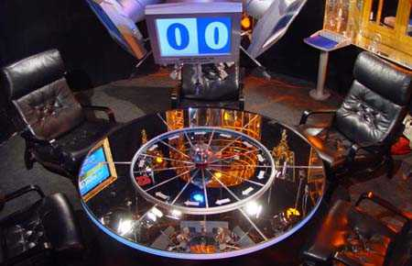
Что наша жизнь?
ИГРА!

Slide 4
Вопрос для жеребьёвки
Уважаемые знатоки!
Ученый-грек начинал не как ученый, а как победитель Олимпийских игр по кулачному бою! В своих исследованиях пришёл к выводу, что не только законы музыки, но и вообще все на свете можно выразить с помощью чисел. «Числа правят миром!» - провозгласил он.
Внимание! Вопрос!
Кто это?
Пифагор

Slide 5
Что? Где? Когда?
Сектор № 1
Сектор № 11
Сектор № 2
Сектор № 10
Сектор № 3
Сектор № 9
Сектор № 4
Сектор № 8
Сектор № 6
Сектор № 5
Сектор № 7

Slide 6
Сектор №1
Уважаемые знатоки!
Этот предмет пролежал в земле 2000 лет. Под пеплом Помпеи археологи обнаружили много таких предметов, изготовленных из бронзы. За многие тысячи лет конструкция этого предмета не изменилась, настолько была совершенна. В древней Греции умение пользоваться этим предметом считалось верхом совершенства, а умение решать задачи с его помощью – признаком высокого положения в обществе и большого ума.
Внимание! Вопрос!
Что это?
Циркуль.

Slide 7
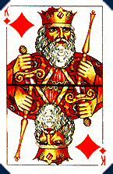
Сектор №2
Уважаемые знатоки!
Перед вами игральная карта:
бубновый король. Посмотрите
внимательно, на карте вы
видите изображение ромба.
Внимание! Вопрос!
Почему на картах бубновой масти изображен именно ромб?
Ромб от лат. rombus «бубен». Мы привыкли, что бубен имеет форму круга, но раньше он имел форму ромба или квадрата.

Slide 8
Сектор №3
Уважаемые знатоки!
Усреднённая мощность, которую может развить человек, равняется 100Вт. Однако человек может на непродолжительное время развить мощность 735 Вт.
Какое распространённое выражение можно применить к человеку, который во время работы достиг мощности 735 Вт?
Внимание! Вопрос!
Работает, как лошадь

Slide 9
Сектор №4
Уважаемые знатоки!
В конце 19 века партию брюк, отправляемых из Европы в Америку, упаковали и сложили в трюм. Брюки так слежались, что появились ОНИ. Американцы с восторгом восприняли новую, как они подумали, европейскую моду, которая затем распространилась по всему миру.
Внимание! Вопрос!
О чем идёт речь?
Стрелки на брюках

Slide 10
Сектор №5
Уважаемые знатоки!
На крышке консервной банки выштампованы концентрические окружности – гофры.
Гофры дают возможность крышке и днищу деформироваться при попадании, например, в тёплое помещение. Содержимое банки может расширяться за счёт её выгибания. Если бы гофры отсутствовали, то при нагревании в банках могли бы возникнуть щели, что привело бы к порче продуктов
Внимание! Вопрос!
Каково их назначение?

Slide 11
Сектор №6
Супер-блиц.
Уважаемые знатоки! За игральным столом остается только один игрок. В течение одной минуты он, не раздумывая, отвечает на три вопроса.
Принимайте решение.
Тема блиц-вопросов – Математики шутят.
1. Треугольник, из которого вынули одну сторону.
2. Равномерно расплывшаяся точка.
3. Убежавшая точка.
угол
шар
прямая

Slide 12
Сектор №7
Уважаемые знатоки!
Однажды Рентген получил письмо. Некто просил выслать ему несколько рентгеновских лучей и заодно объяснить, как ими пользоваться. У писавшего застряла пуля в грудной клетке, но приехать к Рентгену, у него нет времени.
Внимание! Вопрос.
Что ответил учёный?
У меня кончились лучи.
Пришлите мне вашу грудную клетку

Slide 13
Сектор №8
Одна зарубежная фирма покупала у другой подсолнечное масло и перевозила его в автоцистернах ёмкостью 3000 л. И вот обнаружилось, что каждый раз в цистерне не хватает 20-30 л. Проверили приборы - всё в порядке. Пломбы на заливном люке, герметичность цистерны тоже были в порядке. Учли, что несколько литров масла могло «статься в виде пленки на стенках цистерны, но нехватка была значительно больше. Пригласили опытного детектива. И он ничего не обнаружил: машина нигде не останавливалась, водитель не отливал из неё масло. Детектив в недоумении развёл руками... И тут появился изобретатель: «Ох, уж эти сыщики! Ведь всё так просто, надо только немного подумать». И он объяснил, в чём дело. А вы как считаете?
Уважаемые знатоки!
Водитель заранее подвешивал ведро внутри пустой цистерны. Когда в цистерну заливали масло, ведро тоже наполнялось. Потом цистерна шла на завод, масло сливали. Но в ведре-то масло оставалось. За пустой цистерной сыщик не следил, и водитель спокойно доставал ведро с маслом.

Slide 14
Сектор №9
Уважаемые знатоки!
Рассказывают, что Ландау на приёмных экзаменах в аспирантуру предлагал поступающим следующую последовательность:
Р., Д., Т., Ч., П…
Я не Ландау, а вы не аспиранты. И всё же приведите начальную строчку известного детского стихотворения, которого составляют первые пять членов этой последовательности.
Раз, два, три, четыре, пять…

Slide 15
Сектор №10
Уважаемые знатоки!
Изобретённый в III в. н.э. в Китае прибор
«чи-нан» заменил мореходам птиц.
Внимание! Вопрос.
Что это за прибор?
Компас
«чи-нан» - это указатель направления на юг, а раньше дорогу к берегу находили по направлению полёта птиц.

Slide 16
Сектор №11
Уважаемые знатоки!
У южноамериканского племени таманаки число
6 -это один палец другой руки,
11- один палец ноги.
Внимание! Вопрос.
А как по-таманакски будет 21?
Один палец руки другого человека

Slide 17
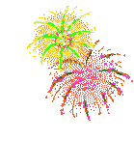
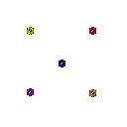
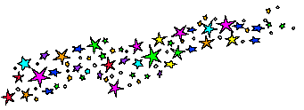
Победителям
Виват!

Slide 18
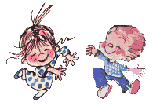
Спасибо
за игру

